Slide 1
Leesbevordering in de BSO dagdeel 2

Slide 2
Voorwoord
Notes:
Lees ter introductie het prentenboek De ongelooflijk bijzondere boekeneter voor aan de deelnemers. In dit boek wordt op grappige wijze het begrip ‘leeshonger’ uitgewerkt. Bespreek kort wat ze van het boek vinden. Wat vinden ze van het verhaal? En van de illustraties? Zouden ze het zelf gekozen hebben? Zouden ze het gebruiken?

Slide 3
Programma
Terugblik dagdeel 1:
Leesomgeving en collectie
Voorlezen oefenen
Activiteiten met boeken
Dagdeel 2:
Bespreken huiswerk
Belang van (voor)lezen
Interactief voorlezen
Hoe blijf je op de hoogte?
Notes:
Hier blik je kort terug op wat er de vorige keer besproken is en vertel je wat je in het tweede deel gaat doen.

Slide 4
Huiswerk: de leesomgeving

Slide 5
De leesomgeving
Aanbod
Beschikbaarheid
Toegankelijkheid
Presentatie
Notes:
Laat de deelnemers (in groepjes) de meegebrachte foto’s van de leesomgeving bespreken. Gebruik bovenstaande punten hierbij als leidraad. Waar zijn ze tevreden over? Wat zouden ze willen aanpassen? Hebben ze tips voor elkaar? Bespreek hier wél de praktische zaken! Want er is altijd weinig geld en ruimte, hoe kunnen ze tóch iets voor elkaar krijgen?
Bespreek plenair een aantal meegebrachte foto’s van de leesomgeving. Bewonder vooral de goede punten:
Boeken beschikbaar voor kinderen om te pakken en lezen
Uitnodigend opgestelde boeken
Lekkere plek om te lezen

Slide 6
Huiswerk: activiteiten
Welke activiteiten heb je uitgevoerd?
Hoe ging dat?
Wat viel je op?
Hoe reageerden de kinderen?
Wat ga je als vervolg doen?
Welke activiteit raad je aan?
Tips voor anderen?
Notes:
Laat de deelnemers (plenair bij een kleine groep, bij veel deelnemers eventueel in groepjes) de gedane activiteiten bespreken. Gebruik bovenstaande leidraad als gespreksvragen. Koppel plenair terug: wat zijn goede tips? Wat hebben de deelnemers nog nodig?

Slide 7
Belang van (voor)lezen
Wat doen jullie al aan (voor)lezen?
Waar zijn jullie tevreden over?
Notes:
Haal de flap van de vorige keer tevoorschijn. Laat de deelnemers benoemen wat zij al weten over het belang van (voor)lezen. Vul de theorie aan met de volgende dia’s.

Slide 8
Belang van (voor)lezen
Notes:
Waarom doet lezen ertoe? Lezen biedt een venster op de wereld en helpt kinderen beter te worden in taal. Daarnaast doen goed lezende kinderen het beter op school. Lezen verrijkt de woordenschat en maakt leren gemakkelijker.
Zie hiervoor website Stichting Lezen en de Leesmonitor
http://lezen.nl/waarom-doet-lezen-er-toe
http://www.leesmonitor.nu/leesplezier-stimuleren

Slide 9
Hé, cowboy! Pssst, lezen?
https://youtu.be/_0pXyhdj3R4
Notes:
Bekijk samen dit filmpje over lezen. Hoe zien zij lezen op de BSO? Is het gewoon of is het niet ‘cool’ en word je erom uitgelachen?

Slide 10
Lezen op de BSO
Stelling:
“Lezen doen ze op de basisschool, daar heeft de BSO geen enkele rol in”
Notes:
Bespreek deze stelling met de cursisten. Zijn ze het eens of oneens met de stelling? Wat is de argumentatie? Of verdeel de groep in tweeën en laat de ene groep argumenten voor en de andere groep argumenten tegen verzinnen. Bespreek ze daarna zoals in Het Lagerhuis – zie http://www.debatindeklas.nl/debatvormen/lagerhuis/

Slide 11
Contacten met ouders
Notes:
Ouders creëren de leefomgeving thuis. Hoewel de BSO geen opvoedende functie heeft kan ze in de contacten met ouders toch het belang van een prettige leesomgeving en het belang van (voor)lezen uitdragen en onderstrepen. Een goede folder hierbij is de Kwestie van Lezen nummer 8 http://bibliotheek.debibliotheekopschool.nl/content/dam/landelijk/bibliotheekopschool/lezen/20150417%20-%20Folder%208%20Ouders%20betrekken%20bij%20voorlezen.pdf

Slide 12
Pauze

Slide 13
Interactief Voorlezen
Interactief voorlezen →
Tijdens het voorlezen worden vragen gesteld → interactie tussen het verhaal, de voorlezer en de luisteraars.
Ook spontane reacties van luisteraars kunnen interactie bevorderen.
Even oefenen met interactief voorlezen.
Notes:
Aan de hand van de volgende dia’s wordt het verhaal verteld en stelt de trainer diverse soorten vragen om later te laten zien wat voor verschillende effecten die vragen hebben. Deze methodiek is beschreven door Kees Broekhof in de training voor vrijwilligers van de VoorleesExpress “Geen kind zonder voorlezen”.

Slide 14
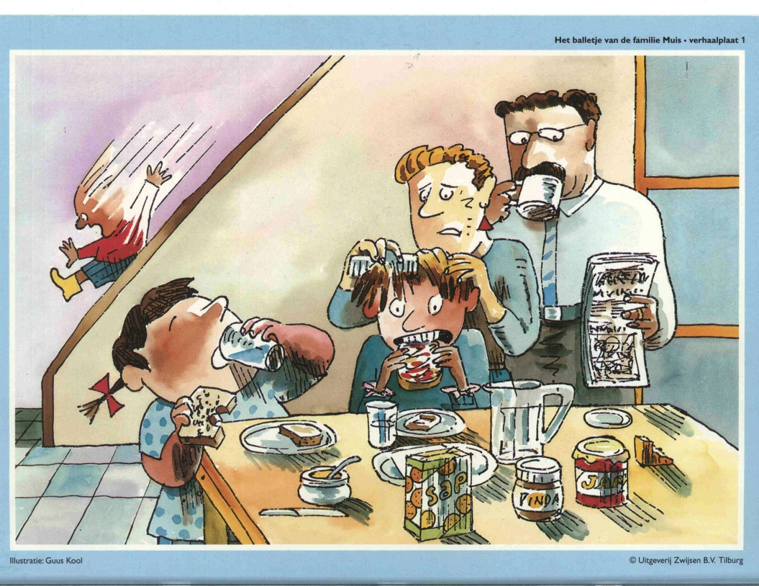
Notes:
(De letters X, Y etc. verwijzen naar de deelnemers aan je training)
We zien hier een familie aan tafel. X, komt je dit bekend voor? Gebeurt dat bij jou thuis ook zo? Y, Wat doet de vader? Z, Hoeveel kinderen zie je?
In het huis woont ook een andere familie > volgende dia

Slide 15
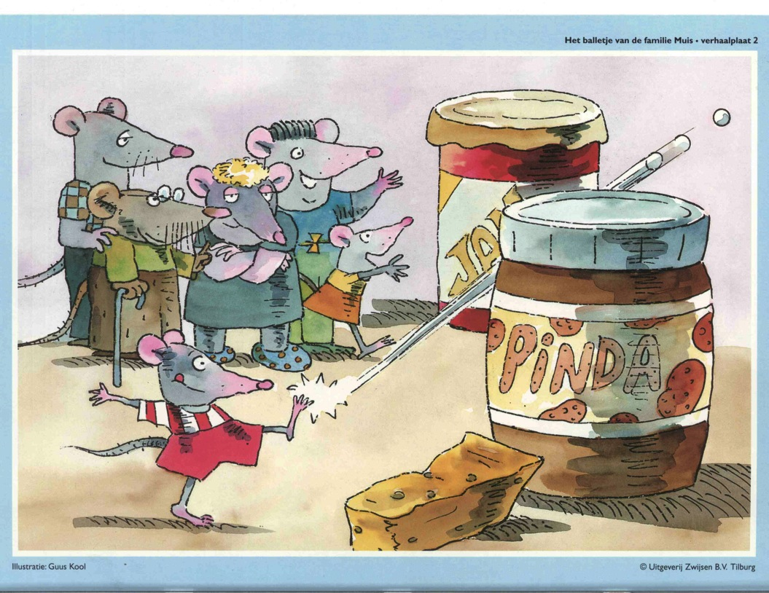
Notes:
De familie muis. X, wat zie je? Y, Wat doen de muizen? Z, Wat voor kleur broekje heeft de muis aan die de bal wegschiet?
Dan gebeurt er iets onverwachts> volgende dia

Slide 16
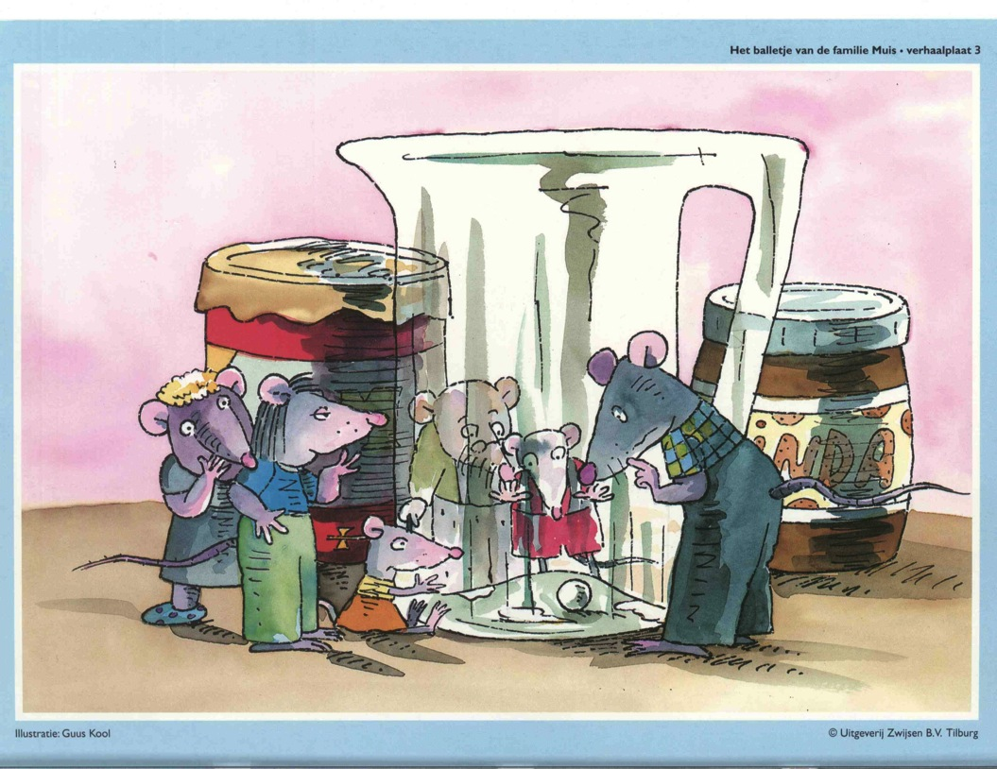
Notes:
X, wat is er aan de hand? (Het balletje moet eruit, anders kunnen ze niet doorspelen en anders zien de mensen dat er iets niet pluis is.) (Vraag aan de groep) Wat gaan ze doen denk je?
(Reageer op suggesties: hoe dan precies? Is dat niet riskant? Ja, maar dan … X, Y zegt dat … vind je dat een goed idee?)
De muizen hebben nog een ander idee. Ik geef jullie vast een hint>volgende dia

Slide 17
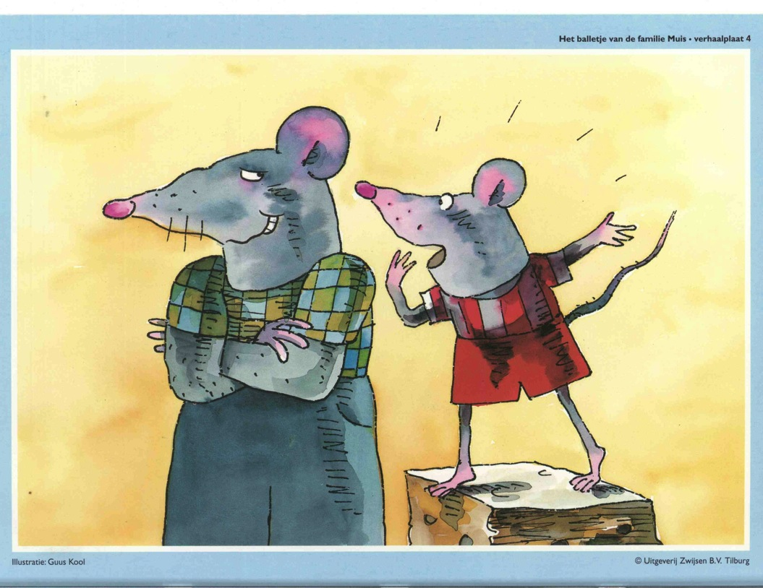
Notes:
X, wat denk je? Watvoor oplossing heeft de kleine muis bedacht? Waarom denk je dat? (richt de aandacht op de gezichtsuitdrukking van de grote muis)
Laten we eens kijken>volgende dia

Slide 18
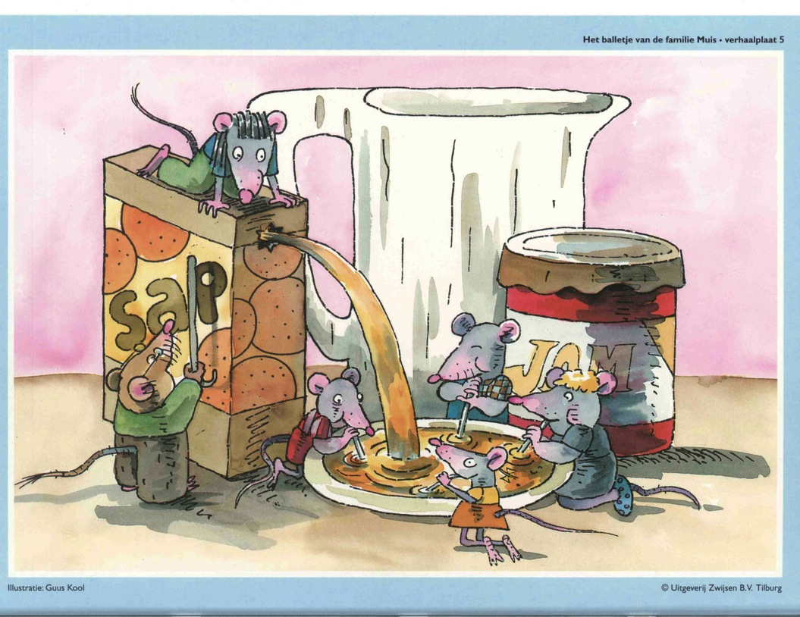
Notes:
X, wat denk je, wat gaan ze doen? (vraag een paar suggesties en vraag weer door: hoe bedoel je?)
Als niemand met het idee van plassen komt,zeg je: nee, ze gaan iets heel anders doen>volgende dia
Als wel iemand met het idee van plassen komt, zeg je: heel goed! Kijk maar>volgende dia

Slide 19
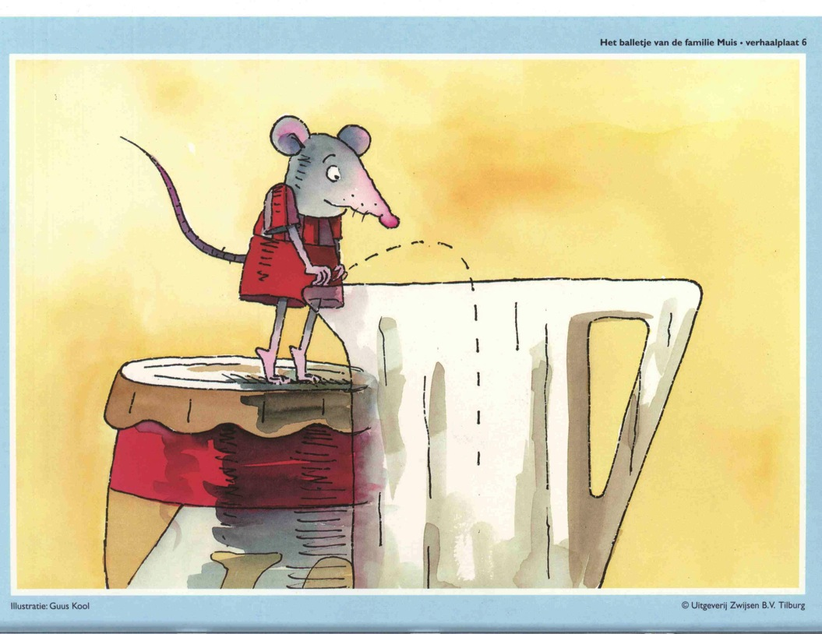
Notes:
Iedereen lacht. (Vraag aan de groep) Ja, want wat gaat er nu gebeuren?
Heel goed! Kijk maar>volgende dia

Slide 20
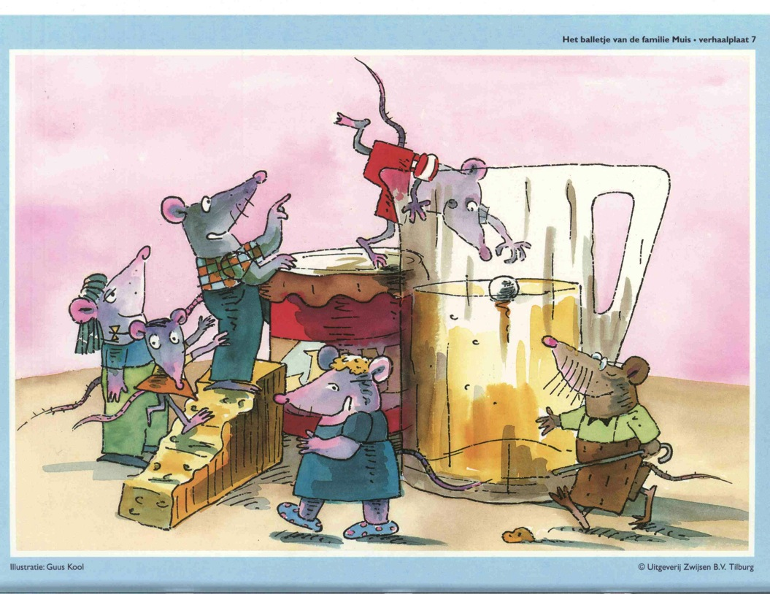
Notes:
Zo krijgen ze het balletje er inderdaad uit. En ze laten toch nog een verrassing voor de familie achter>volgende dia

Slide 21
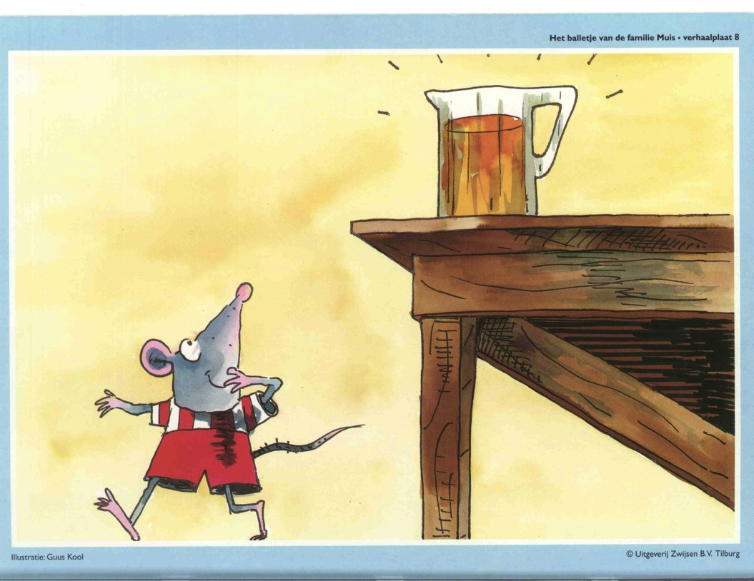
Notes:
Even lachen, dan scherm wit maken (W-toets).
Discussie
Voordat we het gaan hebben over de interactie rond dit verhaal, staan we even stil bij het verschil tussen een dergelijke demonstratie en het voorlezen van een echt boek. Want wat is er anders aan dit voorlezen? Geen boek! Geen kaft, geen titel, geen tekst, geen onbekende woorden om uit te leggen: allemaal dingen die juist zo belangrijk zijn bij het voorlezen. Realiseer je dus goed dat dit een demonstratie is met een speciaal doel en dat dit niet het echte voorlezen is. We hebben wel een aantal vraagtechnieken uitvergroot, zodat je goed kunt zien wat het effect is van verschillende soorten vragen.
(Vraag aan de groep) wat voor soort vragen heb je gehoord?
(verzamel de antwoorden op een flap. Zorg dat de volgende onderwerpen bij de discussie aan bod komen:
Gesloten vragen leveren weinig interactie op: hoeveel kinderen zie je? Welke kleur heeft het broekje van de muis > 1-woord-antwoorden
Meer open vragen leveren meer interactie op, voorbeelden:
vragen naar eigen ervaringen: hoe gaat dat bij jou thuis?
vragen naar hoe het verhaal verder zou gaan: wat denk je dat er gaat gebeuren
Vragen hoe het probleem opgelost moet worden: hoe krijgen ze het balletje uit de vaas?
Doorvragen bij reacties: hoe bedoel je dat? Hoe gaat dat dan? Waarom denk je dat?
Reacties doorspelen: Y, X zegt …. Wat vind jij daarvan?)
Meer open vragen stimuleren kinderen dus meer om te praten, m.a.w. stimuleren de taalproductie van de kinderen>volgende dia

Slide 22
Effecten van soorten vragen
Wat voor soort vragen heb jullie allemaal gehoord?
Notes:
Laat de deelnemers even rustig nadenken over welke vragen ze gehoord hebben. Leg daarna aan de hand van de volgende dia de verschillen en effecten van vragen uit.

Slide 23
Effecten van soorten vragen
Soort vraag
Aanwijsvraag
Ja/nee-vragen
Wat-, wie-, of-vragen
Waarom-, hoe-vragen
Tegendeelvragen
Open vragen
Taalproductie
weinig
veel
Notes:
Voorbeelden per soort vraag:
Kun jij het balletje aanwijzen?
Ligt het balletje in de kom?
Wie schiet het balletje weg?
Waarom kijkt papa muis zo raar?
Die kan, die kunnen de mensen toch gewoon leegdrinken? (Andere voorbeelden: Pannenkoeken zijn toch vies? Een sneeuwpop maak je toch in de zomer?)
Hoe moeten de muizen nu het balletje uit de kom krijgen?
Wijs de deelnemers op de twee valkuilen
Valkuil 1: “je moet dus zoveel mogelijk open vragen stellen”
Nee, soms zijn kinderen heel verlegen of hebben ze een heel beperkte taalvaardigheid. Die kinderen slaan dicht bij open vragen, want als ze de vraag al begrijpen, zijn ze niet goed in staat om een antwoord te geven. Die kinderen moet je soms eerst op hun gemak stellen met gesloten vragen, die makkelijker te beantwoorden zijn. Tast af wat het niveau van de kinderen is en pas je repertoire van vragen erbij aan.
Valkuil 2: “je moet tijdens het voorlezen de hele tijd vragen stellen”
Nee, het voorlezen van de tekst is heel belangrijk en als je teveel vragen stelt raken de kinderen de draad van het verhaal kwijt. Beperk het aantal vragen tijdens het voorlezen tot twee of drie vragen. Laat het gesprek niet te lang duren, leid de kinderen weer terug naar het verhaal (zullen we eens zien of …?) Bewaar de meeste vragen om vooraf over het boek te praten (Waar zou het over gaan?) en na afloop van het verhaal (Wat gebeurde er ook weer? Wat zou jij gedaan hebben?)
Waarom is die taalproductie eigenlijk zo belangrijk? >volgende dia

Slide 24
Interactief voorlezen: stimuleren van de taalontwikkeling
Taalaanbod
Taalproductie
Feedback
Notes:
Taalproductie is een van de drie belangrijke elementen van taalstimulering:
Taalaanbod is jouw eigen taalaanbod (duidelijk uitgesproken, hele zinnen die niet te lang zijn, veel herhaling) en het taalaanbod in het prentenboek (heel belangrijk vanwege de specifieke kenmerken van boekentaal: laagfrequente woorden, meer complexe zinsbouw dan in spreektaal, verhaalstructuur met kop en staart).
Taalproductie is belangrijk omdat het taalleermechanisme van kinderen op volle toeren draait wanneer ze zelf iets onder woorden proberen te brengen. Denk maar aan jezelf wanneer je in het buitenland iets wilt zeggen, maar je kent de woorden niet. Dan doe je je uiterste best om het te omschrijven terwijl je heel goed luistert naar wat je gesprekspartner zegt. Je wacht op de juiste woorden en formuleringen en die neem je meteen over. Open vragen, die niet direct over de afbeelding gaan, maar die kinderen meer aan het denken zetten, stimuleren de taalproductie en hebben een sterk effect op het verhaalbegrip en de woordenschat van de kinderen. Vooral het praten over een probleem dat opgelost moet worden en het doen van een voorspelling over hoe het verhaal verder zal gaan, zijn een enorme prikkel voor hun denk- en taalvermogen. Samen met jou gaan ze proberen hun voorspelling of oplossing goed onder woorden te brengen.
Feedback betekent dat je goed reageert op de inbreng van de kinderen. Dat kan bijvoorbeeld door te knikken of instemmend ‘hmmm te zeggen, door de reactie van het kind impliciet te corrigeren (kind: kikker weggeloopt; jij: ja, de kikker is weggelopen, he), of door de reactie aan te vullen (kind: papa tuin; jij: ja, papa gaat in de tuin het gras maaien). NOOIT expliciet corrigeren (“nee, dat zeg je niet zo, je moet zeggen:…”), dat maakt kinderen onzeker en stil.
Bij interactief voorlezen kun je bij deze drie facetten verschillende vaardigheden onderscheiden>volgende dia

Slide 25
Interactieve kernvaardigheden
Laat kaft zien en praat erover
Ga in op eigen ervaringen van kinderen
Laat kinderen voorspellen
Stel vooraf een luistervraag
Geef ruimte voor inbreng
Reageer op inbreng
Vul opmerkingen aan
Leg kernwoorden uit
Geef samenvatting
Stel verschillende soorten vragen
Leg relatie met voorkennis
Bespreek probleem en oplossing
Notes:
Laat de groep deze dia lezen en vraag welke vaardigheden niet duidelijk zijn. Sommige zijn in de demonstratie duidelijk aan bod geweest, andere niet. Gebruik onderstaande voorbeelden om verder toe te lichten.
Kijk dit is de kaft van het boek. Het boek heet (wijs titel aan en lees mee), waar denk je dat het over zal gaan?
Heb je wel eens zo’n … gezien? Ben jij ook wel eens verdwaald? Wat gebeurde er toen?
Wat denk je dat er gaat gebeuren?
Zullen we eens gaan luisteren hoe het komt dat het lieveheersbeestje niet kan vliegen?
(Geef kinderen de tijd om na te denken. Kap kinderen niet af als ze zelf iets willen vertellen, reageer kort en ga verder met het verhaal.)
(Zie feedback bij notities op dia 23)
(Zie feedback bij notities op dia 23)
(Kernwoorden zijn onbekende woorden die belangrijk zijn voor het begrip van het verhaal. Kom je nog op terug.)
(Na het voorlezen, heel kort, evt. kunnen de kinderen helpen.)
(Zie effecten van verschillende soorten vragen.)
Het verhaal gaat over Sinterklaas/de zomer/een grote reis. Wat gebeurt er als Sinterklaas komt/in de zomer/als je een grote reis gaat maken?
(Verwijs naar de demonstratie)

Slide 26
Activiteiten met lezen op de BSO
Hoe kun je zelf een activiteit verzinnen?
Grasduin in tweetallen door de stapel boeken.
Welke boeken spreken je aan?
Neem er enkele mee en brainstorm (met een groepje) over mogelijke activiteiten.

Slide 27
Presentatie brainstorm ideeën
Notes:
Laat de deelnemers (in groepjes) hun brainstormideeën presenteren. Noteer de ideeën, schrijf ze kort op een A4 en stuur deze na afloop samen met de presentaties toe.

Slide 28
Hoe blijf je op de hoogte?
Lees zelf af en toe een jeugdboek.
Ga eens naar de Bibliotheek of Boekhandel.
Abonneer je op ‘Lezen’ van Stichting Lezen.
Abonneer je op de nieuwsbrief van de Bibliotheek en Boekhandel bij jou in de buurt.
Andere tips?

Slide 29
Hoe blijf je op de hoogte?
Internet:
www.lezen.nl
www.leesplan.nl
www.leesplein.nl
www.boekenzoeker.org
www.kinderboekenweek.nl
www.nationalevoorleesdagen.nl
www.kinderjury.nl

Slide 30
Tot slot
Notes:
Lees een gedicht voor ter afsluiting, bijvoorbeeld This varkentje van Edward van de Vendel uit de bundel Ik juich voor jou.

